Slide 1
Sincronização de Eventos, Exclusão Mútua e Acordos
Sistemas Distribuídos e Programação Concorrente
Prof. MSc. Rodrigo Malara

Slide 2
Motivação
Comunicação é importante – Troca de informações
Tão importante quanto:
  Sincronização
  Regiões críticas
Soluções convencionais depende de memória compartilhada
  Semáforos, mutex e monitores
Precisamos de alguma forma de sincronizar processos sem usar memória compartilhada e isso envolve temporização

Slide 3
Tópicos
Medidas de tempo
  Físicas
  Lógicas
Exclusão mútua
Eleição

Slide 4
Sincronização de relógio
Em sistema centralizado, tempo não é ambíguo
  Algo é responsável por manter o tempo
Em sistemas distribuídos, tempo pode ser ambíguo
  Pois existem vários sistemas computacionais
    Cada um com seu relógio individual
  Ex: Sistemas de arquivos distribuídos
    Qual arquivo é o mais novo?

Slide 5
Sincronização de relógio
Computadores têm temporizadores, e não relógios
  SO ajusta “H”
  Clock em contagem decrescente
  Zerou? Gera interrupção
Sistema operacional usa interrupções para acertar relógio em software
Cada computador computador possui
  Um cristal, uma freqüência, um relógio
Contador
(H ... 0)
Holding
register

Slide 6
Sincronização de relógio
Cristais de quartzo não são perfeitos
  Têm pequenas variações na freqüências
Vários computadores
  Relógios ficarão gradualmente fora de sincronismo
    Drift ou deslize

Slide 7
Relógios físicos
Alguns sistemas precisam de tempo físico sincronizado
Há a necessidade de um relógio externo para sincronização
  Ponto de referência
  Somente 1!?
    Vários, para garantir eficiência e redundância
Vários relógios? Como sincronizá-los?

Slide 8
Conhecimentos Gerais
Como o tempo físico é medido?

Slide 9
Dia solar médio
Tempo entre dois trânsitos do sol
  Sol chegar no ápice aparente celeste
  24 horas, 3600 segundos por hora
  Segundo solar = 1/86400 dia solar
Período de rotação não é constante
  Arrasto aerodinâmico da atmosfera
  300 milhões anos atrás ➔ 1 ano = 400 dias
  Dias ficando mais longos
Segundo solar médio!
  Precisão insuficiente para muitas aplicações

Slide 10
Tempo atômico internacional
Relógio atômico em 1948
  1 segundo = 9 192 631 700 transições Ce₁₃₃
50 laboratórios no mundo
  USP São Carlos tem um!
De tempos em tempos, cálculo do TAI
  Média do número de ticks desde 01/01/1958 dividido por 9 192 631 700
  Número de segundos desde de 01/01/1958

Slide 11
Tempo atômico universal
Problemas
  Relógio atômico é caro para ter num SD...
  Estável, mas o dia solar não!
    Em 1995, 3mseg menos que o dia solar médio
Introdução de segundos bissextos (leap) no dia solar
  Caso a diferença entre Tempo Atômico Internacional e solar seja maior que 800ms
  Tempo Universal Coordenado (UTC)

Slide 12
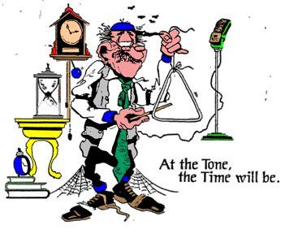
Como obter o UTC?
Se encontra no fuso horário 00:00
  Greenwich - Inglaterra
Propagados pelas estações de medição do tempo
  Estação de ondas curtas
    Beep a cada segundo UTC
  GPS
    Possui uma precisão ±1ms
  Network Time Protocol
    https://ntp.br

Slide 13
Continuando com algoritmos de sincronização de relógios

Slide 14
Algoritmos de sincronização
Objetivo
  Manter outros relógios sincronizados com o de uma máquina com relógio correto
  Manter as máquinas com os relógios o mais próximo possível
Idéia básica
  C_{p}(t) = t
    Hora do computador p é igual à hora ideal t (UTC)
  dC/dt = 1
    Variação do relógio do computador deve ser zero

Slide 15
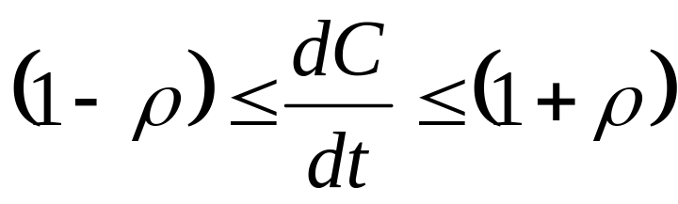
Algoritmos de sincronização
Temporizadores não são perfeitos
  Precisão típica de 10⁻⁵
    Atrasa/Adianta 1s a cada 27,7 horas
    ρ = 0,00001 (taxa máx. flutuação)
    Fornecida pelo fabricante
  Para estar dentro da especificação
  Exemplo: H = 60 (interrupções por seg.)
    Ou 216000 interrupções/h
  (1- 10⁻⁵ )*216000 < int/h < (1+10⁻⁵ )* 216000
  215998 < interrupções/hora < 216002
Contador
(H ... 0)
Holding
register

Slide 16
Algoritmos de sincronização
C/t > 1
C/t = 1
Dois relógios
  Flutuando em direções
  opostas
Para mantê-los com diferença
máxima δ
  Sincronizá-los a cada (δ/2ρ)
  Considerando exemplo anterior. Se quisermos um δ máximo de 1 seg temos: 1/2* 10⁻⁵ = 13,85 horas
Todos os algoritmos fazem isso, só muda como!
C/t < 1
Tempo do relógio, C
UTC, t

Slide 17
Algoritmo de Cristian
Necessita de um servidor de tempo
No máximo a cada (δ/2ρ), clientes pedem o tempo ao servidor
  Resposta: C_{UTC}
Acertar o relógio com o novo tempo

Slide 18
Cristian: problema
Mensagens não são instantâneas
  Tempo de propagação da msg
    T₁ – T₀ = Δ
    C_{C}(t) = C_{UTC} + Δ/2
  Tempo de tratamento da
  mensagem (geralmente desconhecido
    T₁ – T₀ – I = Δ
    C_{C}(t) = C_{UTC} + Δ/2
  Efetuar várias medidas e usar a média
Máquina
cliente
Servidor
de tempo
T₀
Requisição
I
C_{UTC}
T₁

Slide 19
Network Time Protocol
1
Forma de sincronização física
  Usa protocolo UDP/IP
Hierarquia de servidores
  Níveis são strata
  Sincronizar com nível superior
    Menos suscetíveis a erros de propagação
Três formas de sincronização
  Multicast: só para redes com baixa latência
    Servidores divulgam timestamp aos clientes
  Cliente solicita: usa Cristian com médias
2
2
3
3
4

Slide 20
Algoritmo de Berkeley
Cristian assume servidor passivo
Em Berkeley, servidor é ativo – não depende de entidade externa para saber a hora exata
  Pergunta às máquinas o tempo
  Calcula média
  Notifica novo tempo
12:00?
0!
+2!
12:00
12:00
12:02
12:00?
12:00?
+7!
-1!
-5!
+3!
12:07
11:59
12:07
11:59
12:02
12:02

Slide 21
Questões
Defina
  Deslize de relógio
  Skew do Relógio
Supondo que a precisão do clock de um computador (ρ) é 10⁻⁴. Calcule qual é a freqüência de sincronização mínima entre o computador e o servidor de tempo para um atraso de max. de 1 segundo
Já que a precisão é muito importante na sincronização de relógios, como o algoritmo de Cristian lida com o tempo variável de requisição e resposta do clock do servidor de tempo ?
Explique com as suas palavras o que é o NTP
Qual a diferença entre o algoritmo de Berkley e o de Cristian ?

Slide 22
Tempo lógico
Processos vêm evento ordenados pelos seus relógios locais
É impossível garantir sincronismo absoluto
Lamport mostrou que:
  Não é necessário usar tempo físico em algumas situações
  Ordenação não precisa de precisão, basta saber quem veio antes de quem...

Slide 23
Tempo lógico
Ordenação lógica parte de dois pontos intuitivos e óbvios
  Dois eventos no mesmo processo ocorrem na ordem em que são observados
    Pode-se confiar na ordem de 2 eventos se ela ocorre no mesmo computador
  Quando processos trocam mensagens, o envio tem que ocorrer antes do recebimento

Slide 24
Relação de happens-before
Happens before (HB) ou “Acontece Antes”
  (Potencial) ordenação causal
  Notação: x → y
    Leia-se X acontece antes que Y
Se dois eventos, x e y, ocorrem no mesmo processo p, e x acontece antes de y
  x → y
Mais formalmente...
P

Slide 25
Relação de happens-before
Considere que X, Y e Z são eventos
HB1: Se ∃ processo p: x → y então
  x → y
HB2: Para qualquer mensagem m
  send(m) → recv(m)
HB3: se x, y e z são eventos tal que x → y e y → z, então
  x → z
P

Slide 26
Relação de happens-before
a
b
a
b
Tempo físico
P1
m1
c
d
c
d
P2
m2
e
e
f
P3
f
a → b; b → c; c → d; d → f ⇒ a → f
Não há cadeia de mensagens entre a e e, logo a → e ou (a || e)

Slide 27
Relógio lógico (Lamport)
Captura numérica da relação Happens Before
  Contador em software incrementado de forma monótona (uma única direção)
  Valores do contador não tem relação com relógio físico
Cada processo com seu contador C_{P}
  Tempo de A no processo P = C_{P}(A)
  Tempo de B em qualquer processo = C (B)

Slide 28
Relógio lógico
Regras de incremento/envio de relógio
  Antes de cada computação local em P
    C_{P}++
  Quando P envia uma mensagem M, ele manda seu relógio lógico t=C_{P}
    (M,t)
  Para receber (M,t), um processo Q calcula C_{Q}=max(C_{Q},t) e recebe (M,t) no tempo C_{Q}++

Slide 29
Relação de happens-before
0
1
2
a
b
Tempo físico
m1
3
4
c
d
m2
1
5
e
f
a → b ⇒ C(a) < C(b)
c → f ⇒ C(c) < C(f)

Slide 30
Algoritmo de Lamport
P0
P1
P2
0
6
12
18
24
30
36
42
48
54
60
0
8
16
24
32
40
48
56
64
72
80
0
10
20
30
40
50
60
70
80
90
100
A
B
C
D
Δt = 6
Δt = 8
Δt = 10

Slide 31
Algoritmo de Lamport
0
1
2
0
6
12
18
24
30
36
42
48
54
60
0
8
16
24
32
40
48
61
69
77
85
0
10
20
30
40
50
60
70
80
90
100
A
B
C
D
Δt = 6
Δt = 8
Δt = 10

Slide 32
Algoritmo de Lamport
0
1
2
0
6
12
18
24
30
36
42
48
70
76
0
8
16
24
32
40
48
61
69
77
85
0
10
20
30
40
50
60
70
80
90
100
A
B
C
D
Δt = 6
Δt = 8
Δt = 10

Slide 33
Ordenação Total de Eventos usando Relógios Lógicos
O Algoritmo de Lamport não é infalível
  Pode acontecer de 2 processos terem o mesmo valor de relógio lógico ao mesmo tempo
A ordenação total usa o número do processo
  Pode ser útil em algumas situações
Evento a, processo P_{A} no tempo T_{A}
  (T_{A}, P_{A})
Evento b, processo P_{B} no tempo T_{B}
  (T_{B}, P_{B})
(T_{A}, P_{A}) → (T_{B}, P_{B}) se, e somente se
  T_{A} < T_{B}
  T_{A} = T_{B} e P_{A} < P_{B}

Slide 34
Algoritmos de exclusão mútua e eleição
Como “garantir” que tudo vai funcionar...

Slide 35
Exclusão mútua

Slide 36
Exclusão mútua
Garantir que dois processos não usarão os mesmos recursos ao mesmo tempo
  Ex: Arquivo comum que pode ser escrito por vários processos
Sistemas centralizados
  Monitores, mutex, semáforos...
Sistemas distribuídos?

Slide 37
Exclusão mútua
Requisitos básicos
  Segurança: No máximo um processo por vez pode executar a seção crítica
  Subsistência: As requisições para entrar e sair da seção crítica executam e finalizam
    Implica na inexistência de um processo ficar na região crítica indefinidamente deixando processos sem a possibilidade de entrar na região crítica
    Imparcialidade: todos os processos tratados igualmente
  Ordenação: a ordem de liberação de acesso a RC é igual a ordem das requisições

Slide 38
Exclusão mútua
Algoritmo Centralizado
Cliente solicita token de acesso ao recurso
  Se o recurso está em uso, o servidor enfileira requisição
    Ao liberar o token, servidor o envia para 1ª. requisição
  Senão o servidor responde com o token na hora
Coordenador é ponto central de falha
  Starvation potencial no caso de falha
    Processos esperam indefinidamente por um evento
  Resolver enviando mensagem explicitamente negando. Processos tentam novamente depois

Slide 39
Exclusão mútua
Algoritmo Centralizado
Representação gráfica
Sistemas grandes → coordenador é gargalo
0
1
2
0
2
0
1
2
?
!
1
?
release
!
C
C
C
recurso
recurso
recurso

Slide 40
Exclusão mútua
Algoritmo distribuído
Usa relógio lógico
  Lamport
Pressupõe comuni-
cação confiável
Preferência para
o menor relógio
Inicialização
estado = LIVRE
Quer permissão
estado = DESEJA
Send(Ti, Pi) para todos os n processos
Espera até receber n-1 respostas
estado = POSSUI REGIÃO
Quando recv(Ti, Pi) no processo pj | i ≠ j
Se (estado = POSSUI ou
(estado = DESEJA e (Tj, Pj) < (Ti, Pi))
{ guarda requisição de Pi sem responder }
senão
{ responde imediatamente a Pi }
Para sair da região
estado = LIVRE
responde a qualquer requisição pendente

Slide 41
Exclusão mútua
Algoritmo distribuído
(41, 1)
DESEJA
(41, 1)
(9, 3)
LIVRE
(42, 1)
POSSUI
(11, 3)
LIVRE
OK!
(41, 1)
(35, 2)
(35, 2)
OK!
OK!
(34, 2)
LIVRE
(35, 2)
DESEJA
(43, 1)
LIVRE
(11, 3)
LIVRE
OK!
(35, 2)
POSSUI

Slide 42
Exclusão mútua
Algoritmo distribuído
Problema 1
  Agora, são n pontos de falha
  Silêncio é tomado como negativa
    Requisição pode não ter chegado ao processo que não respondeu
Solução 1
  Enviar mensagem negando e usar timeout
  Processo fica bloqueado e tenta novamente depois

Slide 43
Exclusão mútua
Algoritmo distribuído
Problema/solução 2
  Comunicação é muito maior
  Alterar o algoritmo para notificar apenas a negativa
Outros problemas
  Complicado, computacionalmente caro, menos robusto...
Será que funciona ?

Slide 44
Exclusão mútua
Algoritmo em Anel
Ideia similar ao distribuído
  Ordem lógica dos processos
  Quem tem o token entra na região crítica
  Token circula entre os processos.
    Se quiser entrar na RC, segura o token
    Senão, passa o token para o próximo processo
Problema
  Queda de um processo do anel
Solução
  Solicitar confirmação do recebimento do token

Slide 45

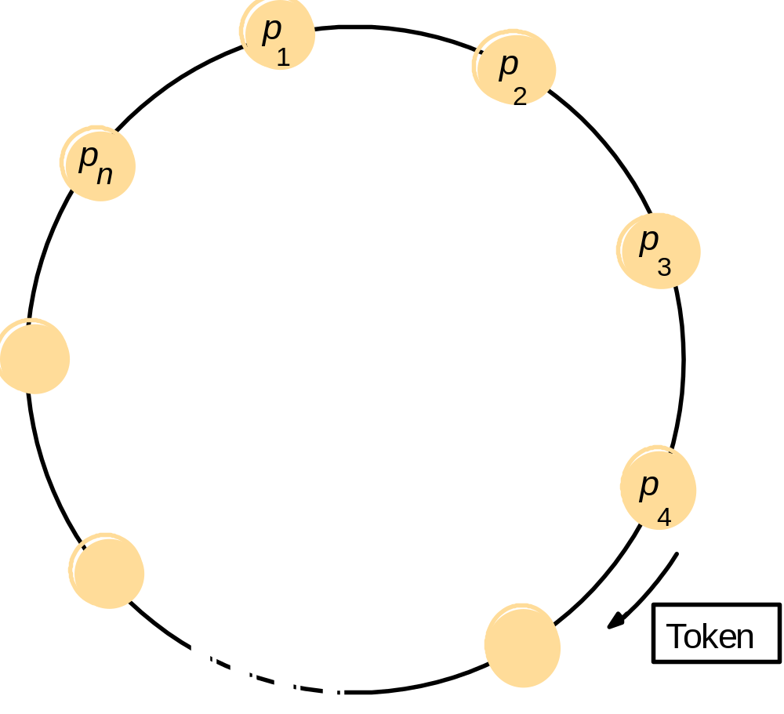
Exclusão Mútua
Algoritmo em Anel

Slide 46
Exclusão mútua
Algoritmo em Anel
Problemas comuns
  Falha de coordenador
  Perda de token
  Configuração do Anel
    Topografia de rede usual é barramento
Solução comum
  Criar um novo token ou eleger um novo coordenador
  Alguma forma de eleição

Slide 47
Algoritmos de Eleição
Definindo um coordenador para um grupo de processos

Slide 48
Algoritmos de eleição
Alguma forma de decidir quem vai ser o coordenador, ou quem vai criar um novo token
Todos são potencialmente um novo
  Quem escolher?
    Geralmente o de maior PID
  Como escolher?
    Vários algoritmos...

Slide 49
Algoritmo do durão (bully)
Processo sobrevivente com o maior PID
Todos sabem os PIDs de todos
Comunicação é confiável, mas processos podem falhar durante uma eleição
Três tipos de mensagem
  Election: emissor está iniciando eleição
  Answer: resposta a uma eleição
  Coordinator: indica novo coordenador

Slide 50
Algoritmo do durão (bully)
Lógica
  P envia mensagem election para todos os processos com PID maior que o dele
  Se não houver resposta, P é o coordenador
  Quem responder, inicia outra eleição
  Se houver resposta, P desiste e aguarda por um tempo a mensagem de coordenador
  Se não houver mensagem de coordenador, inicia nova eleição

Slide 51
Algoritmo do durão (bully)
election
P1
P2
P3
P4
answer
election
Aguarda...
election
P1
P2
P3
P4
answer
coordinator
P1
P2
P3
P4

Slide 52
Eleição: Algoritmo do anel
Processos arranjados em anel lógico
  Todos sabem seus sucessores
Dois tipos de mensagens
  Election: eleição em andamento
  Coordinator: eleição concluída

Slide 53
Algoritmo do anel
Lógica
  P envia mensagem de election com seu PID
  Sucessor recebe mensagem, adiciona seu PID e passa para o próximo
  Quando voltar a P, a mensagem muda para coordinator e volta a circular no anel
    Cada um assume que o coordenador é o maior PID da lista circulante, e a lista contém os PIDs ativos

Slide 54
Algoritmo do anel
1
2
0
3
5
E: 3
4

Slide 55
Algoritmo do anel
E: 1
1
2
0
3
E: 3, 4
5
4

Slide 56
Algoritmo do anel
1
2
E: 3, 4, 0
E: 1, 2
0
3
5
4

Slide 57
Algoritmo do anel
E: 3, 4, 0, 1
1
2
0
3
5
4
E: 1, 2, 3

Slide 58
Algoritmo do anel
1
2
E: 3, 4,0,1,2
0
3
E: 1, 2, 3, 4
5
4

Slide 59
Algoritmo do anel
1
2
E: 1, 2,3,4,0
0
3
5
4
C: 3, 4,0,1,2

Slide 60
Algoritmo do anel
C: 1, 2,3,4,0
1
2
0
3
C: 3, 4,0,1,2
5
4

Slide 61
Algoritmo do anel
1
2
C: 3, 4,0,1,2
C: 1, 2,3,4,0
0
3
5
4

Slide 62
Algoritmo do anel
C: 3, 4,0,1,2
1
2
0
3
5
4
C: 1, 2,3,4,0
Já era coordenador!

Slide 63
Algoritmo do anel
1
2
C: 3, 4,0,1,2
0
3
C: 1, 2,3,4,0
5
4

Slide 64
Algoritmo do anel
1
2
C: 1, 2,3,4,0
0
3
5
4

Slide 65
Algoritmo do anel
1
2
0
3
5
4

Slide 66
Exclusão Mútua Distribuída
Apache Zookeeper
  http://zookeeper.apache.org/
Redisson
  https://redisson.org/
Oracle Coherence
  http://www.oracle.com/technetwork/middleware/coherence/overview/index.html

Slide 67
Questões (2)
Qual tipo de problema pode ser resolvido com o algoritmo de Lamport ?
Explique como funcionam os algoritmo de exclusão mútua abaixo:
  Centralizado
  Compartilhado
  Em anel
Explique como funcionam os algoritmo de eleição abaixo:
  Algoritmo do Durão (bully)
  Algoritmo em anel
Em termos de confiabilidade, qual seria o melhor algoritmo de eleição na sua opinião e por quê ?
Em termos de performance, qual seria o melhor algoritmo de eleição na sua opinião e por quê ?

